Slide 1
Мишуристый | Возьми приз | Дед Мороз - иностранец
Прыг – скок | Бой курантов | Споемте, друзья
Собери снеговика | Достань конфету | Ищейка
Новогоднее слово | Угадай мелодию | Угадай себя

Slide 3
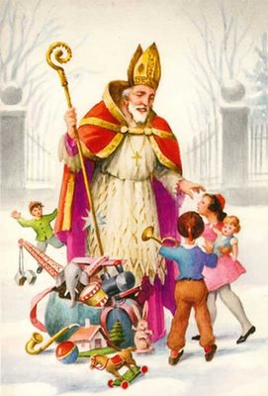
Бельгия, Польш
Святой Николай
Бельгия, Польша

Slide 4
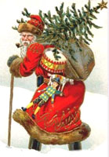
Бельгия, Польш
Бабо Наттале
Италия

Slide 5
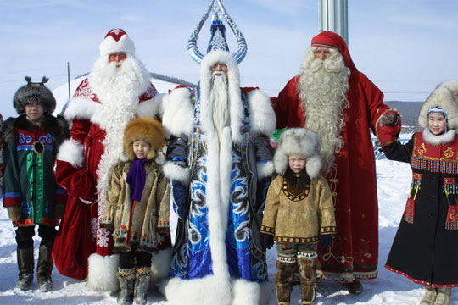
Бельгия, Польш
Одзи-сан
Япония

Slide 6
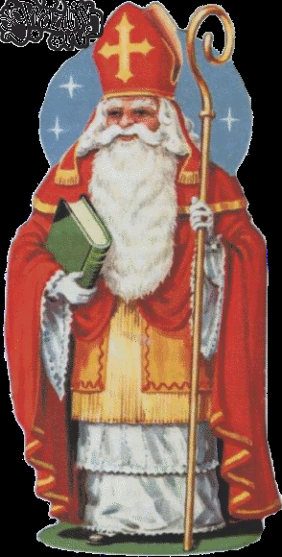
Бельгия, Польш
Дед Микулаш
Чехия

Slide 7
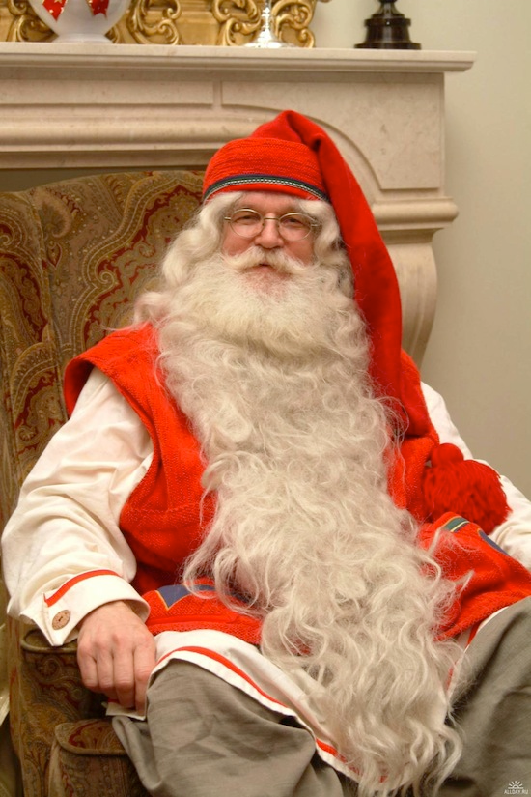
Бельгия, Польш
Йоулупукки
Финляндия

Slide 8
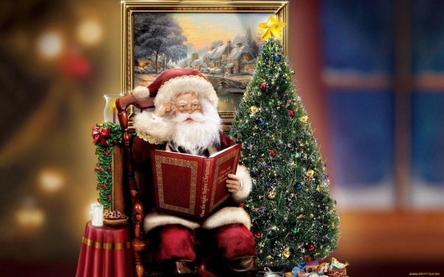
Бельгия, Польш
Сильвестр
Австрия

